Slide 1
第 4 篇 有机含氧化合物的化学性质
第14章 醛酮醌的化学性质
14.1 醛酮的化学反应特点
14.2 醛酮的亲核加成
14.3 醛酮的氧化反应
14.4 醛酮的还原反应
14.5 醛酮的歧化反应
14.6 醛酮烃基上的反应
14.7 不饱和醛酮的化学反应
14.8 醌的化学性质

Slide 2
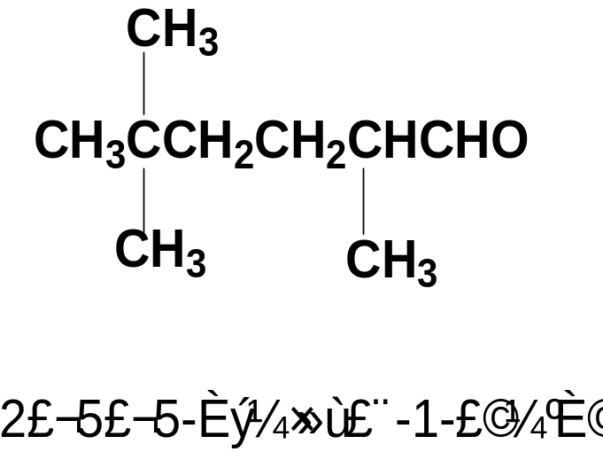
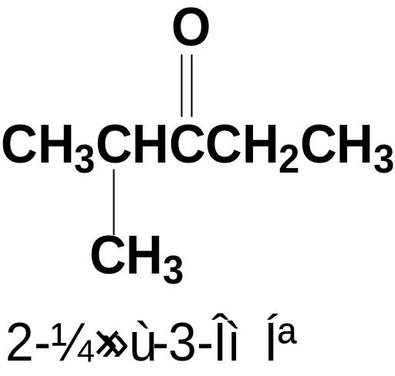
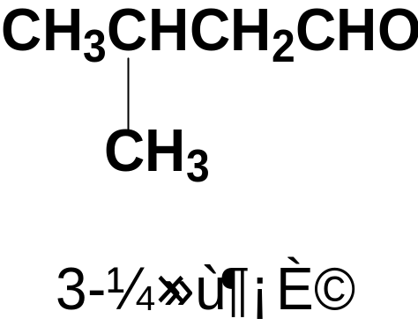
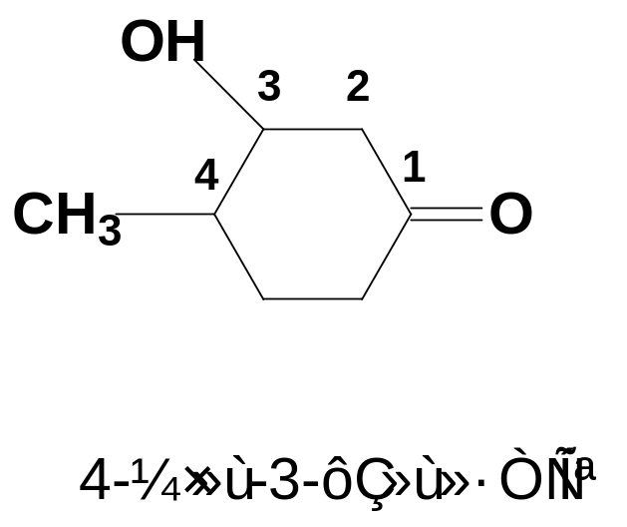
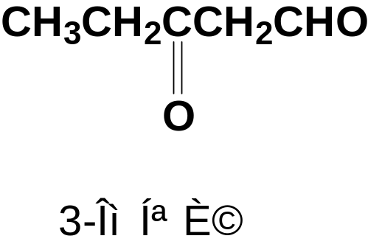
复习：醛和酮的命名
A 选含羰基的最长碳链为母体，使羰基的编号尽可能小

Slide 3




醛和酮的命名
B 芳香族和脂肪环族醛酮命名时，一般将芳基或脂环烃作取代基，如羰基的碳参与组成环时，命名时，称为环某酮。
1－苯基-1－丙酮
苯甲醛
1－环己基－2－丁酮
3－（3，3－二甲基环己基）丙醛

Slide 4
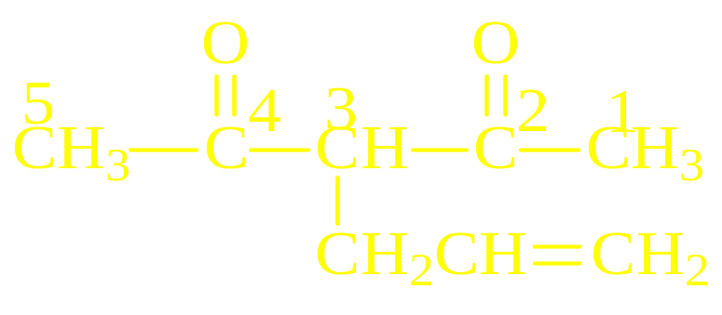
如果含有两个羰基时，可以用二醛、二酮等命名
3－烯丙基－2，4－戊二酮
醛基作为取代基时，可用“甲酰基”或“氧代‘表示，
酮基作取代基时叫“氧代”
2-氧代环己烷甲醛

Slide 5
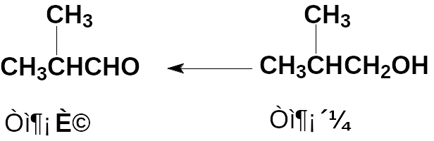
醛的习惯命名
几个常用的俗名：
蚁醛
月桂醛（正十二醛）
水杨醛（邻羟基苯甲醛）
肉桂醛（β－苯基丙烯醛）

Slide 6

酮的习惯命名
甲乙酮
（甲基乙基甲酮）
二乙酮
（二乙基甲酮）
甲基烯丙基酮）
甲基苯基甲酮
不叫甲苯酮
二苯酮 （二苯基甲酮）

Slide 7
14.1 醛酮的化学反应特点
醛基
酮基

Slide 8
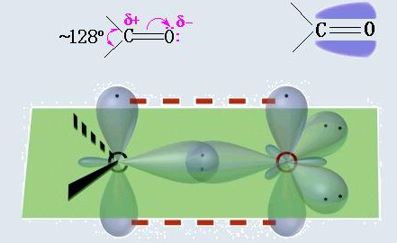
14.1 醛酮的化学反应特点
可能的化学反应:
①羰基的亲核加成；
②氧化还原反应；
③α-H的反应；
④α,β-不饱和羰基化合物的共轭加成。

Slide 9
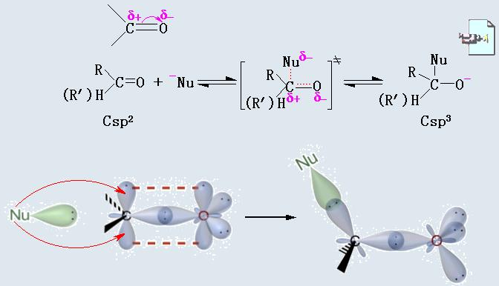
14.2 醛酮的亲核加成
羰基的亲核加成
正电性越大，羰基越活泼(电子效应)
烃基的体积越小，羰基越活泼(空间效应)

Slide 10

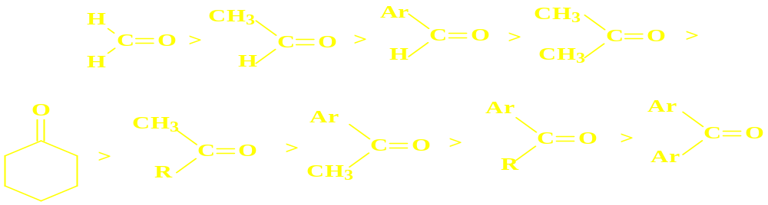
14.2 醛酮的亲核加成
羰基化合物发生亲核加成反应的活性顺序：
加成反应的活性与试剂亲核性强弱、羰碳原子亲电性强弱、羰基所连R基大小，即电子效应、立体效应等因素有关。

Slide 11
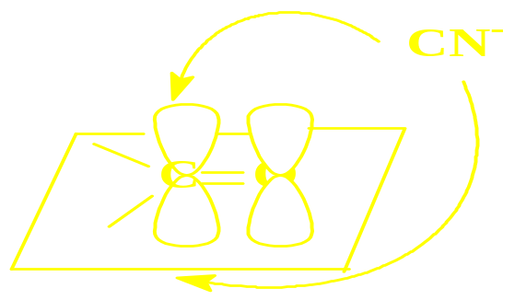
14.2 .1与含碳亲核试剂的加成
1）与氢氰酸加成
① 机理：
C由sp²杂化变成sp³杂化

Slide 12
② 范围： 醛、脂肪族甲基酮、八个碳以下的环酮。
③ 与HCN酸加成反应是可逆 ， HCN有剧毒
④ 产物比原来的醛酮分子增加一个碳，是一个碳链增长反应
⑤ 酸碱对反应的影响
在反应中加入少量的碱，可使CN⁻浓度 增加 ，使反应速度加快
HCN是弱酸，加少量碱，促进其电离
在反应加入少量酸，会使亲核加成反应速率下降
⑥ 应用：制乳酸

Slide 13
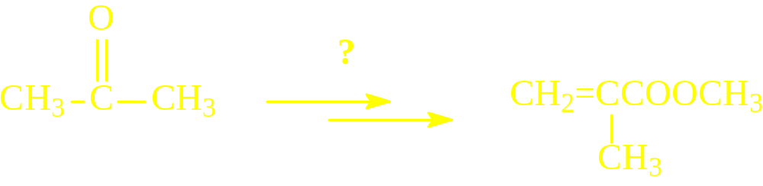
制α－甲基丙烯酸甲酯（MMA）―――有机玻璃

Slide 14



14.2.1与含碳亲核试剂的加成
2) 与格氏试剂加成：

Slide 15
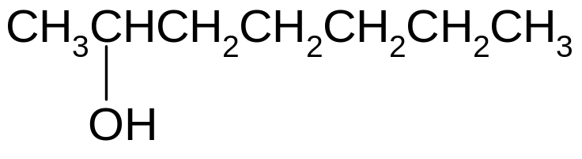
由不超过五个碳的醇合成 2-庚醇
思考：如何由四个碳的烯烃制备下面化合物？
如何由苯制备下面化合物？

Slide 16
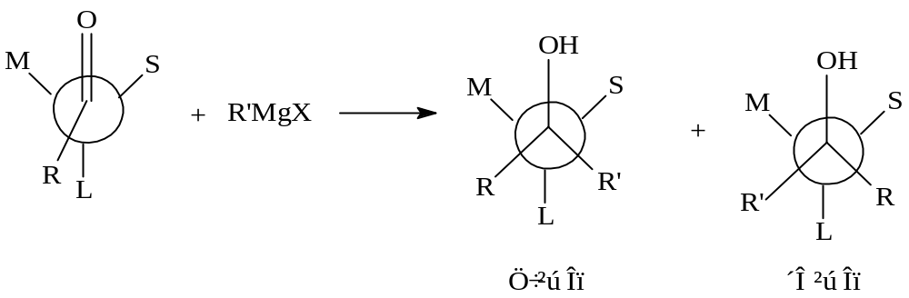
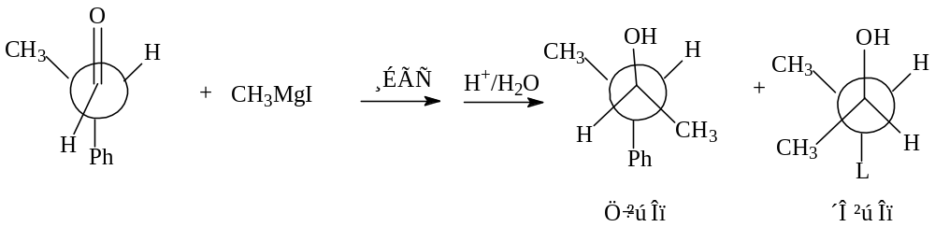
反应的立体选择性
Cram规则：当羰基邻位碳原子为手性碳原子时，亲核加成具有一定的立体选择性：即当用格氏试剂或LiAlH4和NaBH4与羰基加成，亲核试剂从羰基旁位阻小S基团一侧进攻羰基得到主要加成产物。基团的大小顺序为L>M>S。

Slide 17
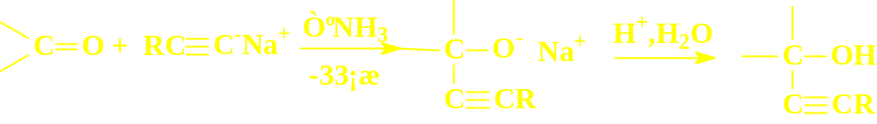


14.2.1 与含碳亲核试剂的加成
3) 与炔基负离子的加成
思考：如何由乙炔制备下面化合物？

Slide 18
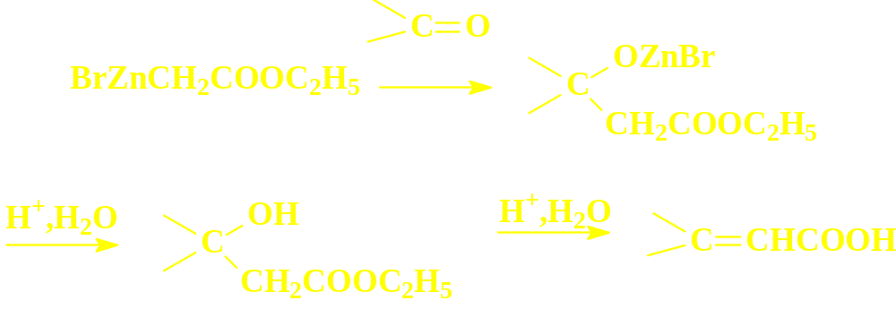
14.2.1 与含碳亲核试剂的加成
4)Reformatsky(雷夫马茨基）反应
加热
反应所用的有机锌试剂的活性比Grignard试剂小，只能与醛酮反应，不能与酯中的羰基反应。

Slide 19
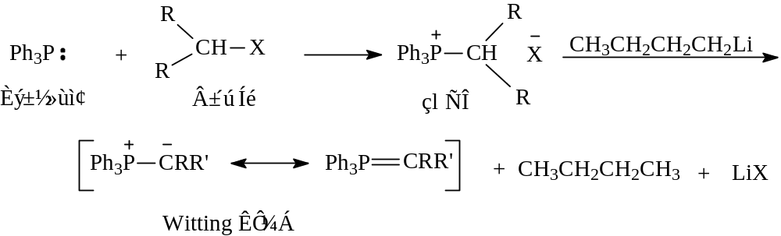
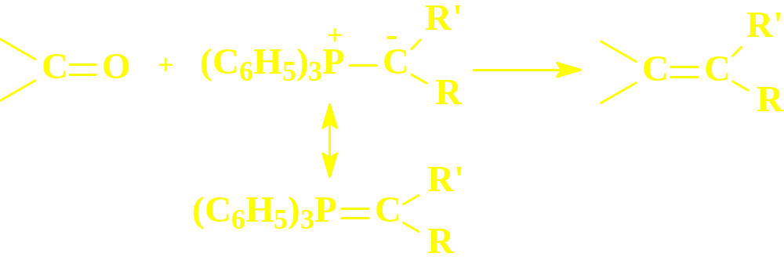
14.2.1 与含碳亲核试剂的加成
5）Wittig(魏悌希)反应（由醛酮合成烯烃）
内鎓盐（Ylide 叶立德盐）

Slide 20
14.2.1 与含碳亲核试剂的加成
Witting反应式制备烯烃的重要反应，得到的产物的双键位置固定，
不发生重排，但得到的可能是顺反异构体的混合物。
三苯基氧磷
给出制备下列烯烃所需ylides试剂和羰基化合物的结构。

Slide 21
合成与应用：
β-胡萝卜素

Slide 22
14.2.2 与醇的亲核加成
半缩、缩醛酮的生成
在无水酸的作用下，醇可以与醛中羰基加成生成不稳定的半缩醛。
半缩醛即是醚又是醇，在无水酸存在下，可继续与反应体系中的醇作用形成稳定的缩醛。

Slide 23
14.2.2 与醇的加成
机理：
＋

Slide 24
14.2.2 与醇的亲核加成
丁醛缩二乙醇
或：1，1-二乙氧基丁烷

Slide 25
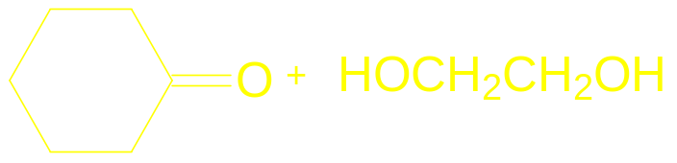
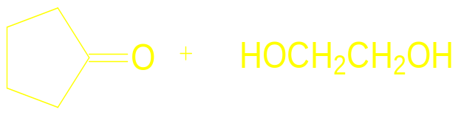
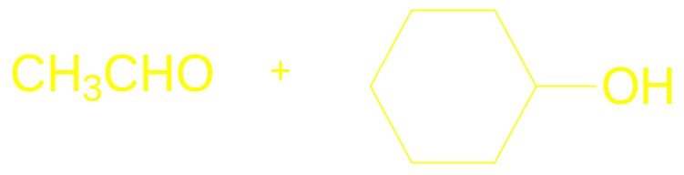

14.2.2 与醇的亲核加成
缩酮
半缩酮
半缩醛
半缩醛

Slide 26
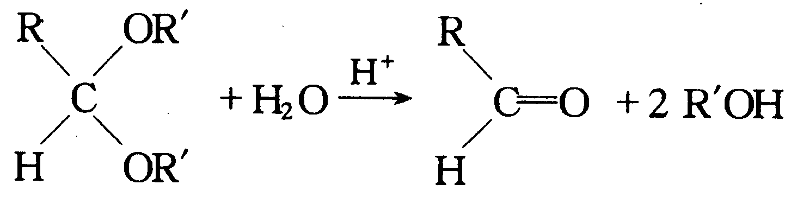
14.2.2 与醇的亲核加成
缩醛、缩酮对碱、氧化剂稳定。在稀酸中水解，生成原来的醇和醛酮

Slide 27
14.2.2 与醇的亲核加成
应用：保护羰基

Slide 28
14.2.3 与亚硫酸氢钠的亲核加成
特点：
①反应可逆，须加入过量的NaHSO₃饱和溶液，促使平衡右移
②羟基磺酸钠不溶于饱和的亚硫酸氢钠，而呈结晶析出
③反应适用范围：与HCN相同，醛、脂肪族甲基酮，C₈以下环酮
④加成的产物磺酸盐，与稀酸或稀碱共热分解而析出原来的羰基
化合物，利用该性质可以从其它有机化合物中分离出醛或某些酮。

Slide 29

醛酮亲核加成复习

Slide 30

14.2.4 与氨衍生物的亲核加成反应
氨与一般的羰基化合物不易得到稳定的加成产物，反应并不停留在加成一步，而是相继由分子内失水形成C=N双键。
固体结晶

Slide 31
反应特点：
①胺及其衍生物的亲核性不如C⁻（CN⁻,R⁻）强，所以反应一般
需要在弱酸，醋酸的催化下进行。
②可逆，在稀酸作用下可分解为原来的羰基化合物
应用：a 可用于分离、提取羰基化合物，
b 可用于鉴定醛酮，利用产物具有一定熔点，可与已知
的缩合物比较而鉴别醛酮。

Slide 32
14.2.4 与氨衍生物的亲核加成
各种加成缩合产物的名称及结构：

Slide 33
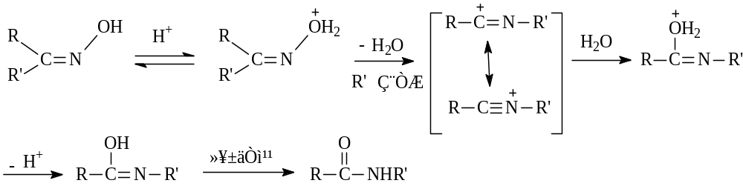
14.2.4 与氨衍生物的加成
贝克曼(Beckmann)重排
酸催化

Slide 34
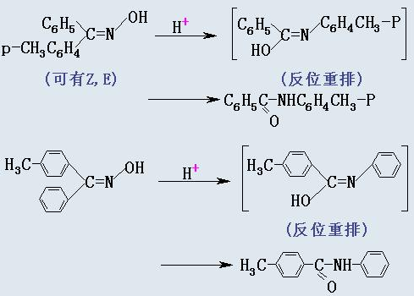
贝克曼(Beckmann)重排

Slide 35

贝克曼重排特点：
酸催化；离去基团与迁移基团处于反位且反应同步；迁移基团迁移前后构型保留。
应用

Slide 36

14.3 醛的氧化反应
土伦（Tollens）试剂：AgNO₃的氨溶液
银镜反应：可氧化脂肪醛，芳香醛
费林（Fehling）试剂：硫酸铜与酒石酸钾钠的碱性混合液
铜镜反应：不能氧化芳香醛
Tollens和Fehling试剂不能氧化碳碳双键和三键

Slide 37
14.3 醛的氧化反应
强氧化剂
一般酮的氧化反应没有制备意义。
例外:

Slide 38
14.3 醛的氧化反应
用过氧酸氧化（Baeyer-Villiger 反应）
酮生成酯

Slide 39
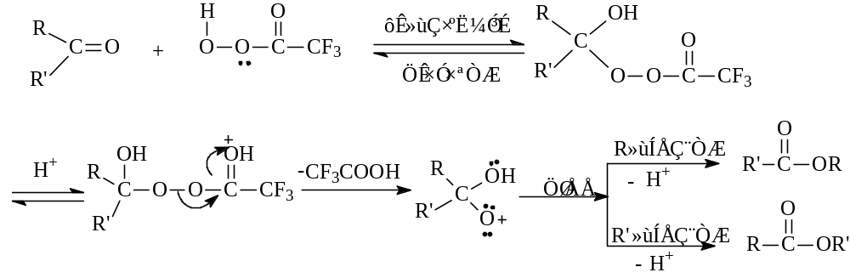
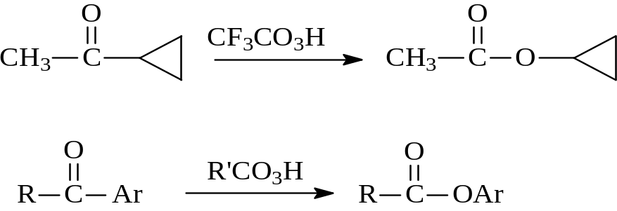
用过氧酸氧化（Baeyer-Villiger 反应）
基团迁移优先顺序：

Slide 40
14.4 醛酮的还原反应
(1) 催化氢化
特点：可使醛酮分子中其它可被还原的基团被还原
－C=C－

Slide 41
14.4 醛酮的还原反应
(2) 用金属氢化物还原：选择性还原
[NaBH₄] 氢负离子对羰基化合物的亲核加成,选择性较强。
[LiAlH₄] 氢负离子作亲核试剂对羰基的加成,还原性强。
LiAlH4极易水解, 无水条件下反应； NaBH4不与水、质子性溶剂作用

Slide 42
14.4 醛酮的还原反应
（3）羰基的彻底还原
a克莱门森还原法
特点：
①选择性好：除α，β－不饱和键外，一般对双键无影响
②反应在酸性介质中进行，不适合对酸性介质敏感的羰基化合物 还原。
应用：合成长链正构烷烃，芳烃。

Slide 43
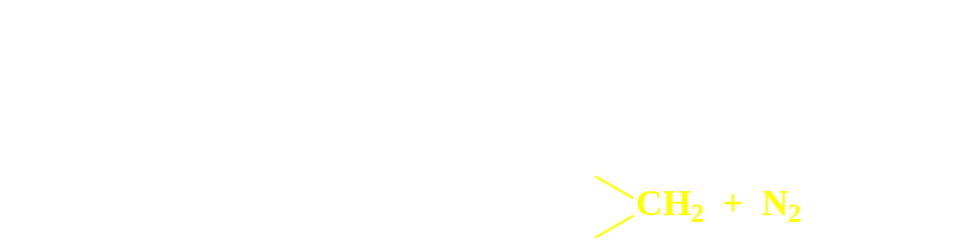
14.4 醛酮的还原反应
b 沃尔夫－吉斯尼尔－黄鸣龙法
黄鸣龙的改良

Slide 44
14.5 醛酮的歧化反应
Cannizzaro反应（歧化反应）：无α−H 的醛，在浓碱作用下发生的自身氧化还原反应
机理

Slide 45
14.5 醛酮的歧化反应
交叉歧化反应
甲醛是氢的给予体(授体)，另一醛是氢的接受体(受体)。

Slide 46
14.6 醛酮烃基上的反应
1）α-氢的酸性及酮式和烯醇式的互变异构
烷烃中的R-H CH≡C－H H－CH₂CHO RCOOH
Pka ~45 ~25 ~17 ~4~5

Slide 47
14.6 醛酮烃基上的反应
烯醇式一般较不稳定
当两个羰基连在一个 CH₂上，烯醇含量增大，平衡主要偏向烯醇式。
酮式（不稳定） 烯醇式（稳定）

Slide 48
14.6 醛酮烃基上的反应
酮式和烯醇式的异构
酸催化
碱催化

Slide 49
14.6 醛酮烃基上的反应
2) 卤化和卤仿反应
Cl₂
CHCl₃
碱催化机理：

Slide 50
14.6 醛酮烃基上的反应－－卤化和卤仿反应
卤仿反应机理

Slide 51
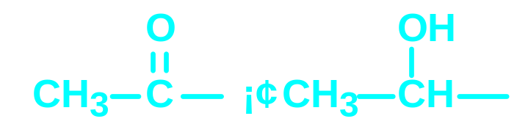
14.6 醛酮烃基上的反应－－卤化和卤仿反应
CCl₃
CCl₃
CCl₃
Cl₃
黄色
鉴别

Slide 52
14.6 醛酮烃基上的反应－－卤化和卤仿反应
用卤仿反应制少一个碳的羧酸：

Slide 53
14.6 醛酮烃基上的反应－－卤化和卤仿反应
酸催化的卤化反应

Slide 54
14.6 醛酮烃基上的反应－－羟醛缩合反应
3) 羟醛缩合反应
β-羟基醛
α,β-不饱和醛
机制：

Slide 55
14.6 醛酮烃基上的反应－－羟醛缩合反应
自身羟醛缩合
分子内羟醛缩合

Slide 56
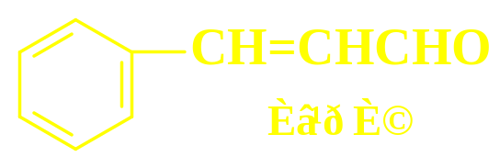
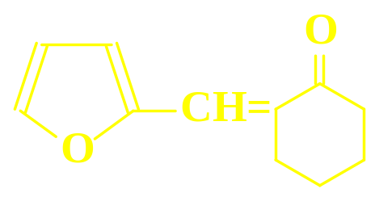
14.6 醛酮烃基上的反应－－羟醛缩合反应
交叉羟醛缩合

Slide 57

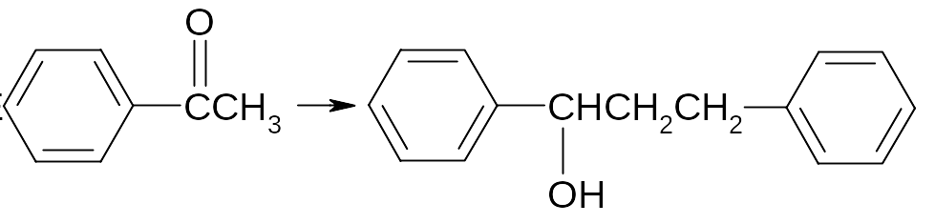
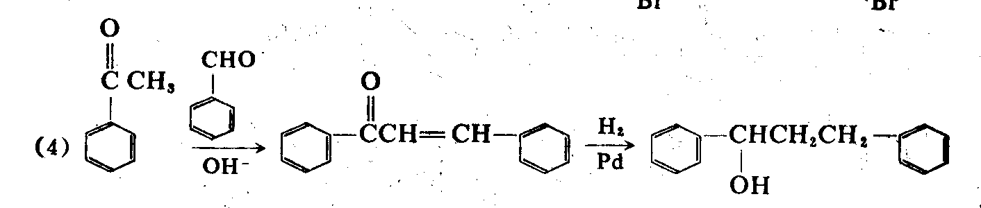
14.6 醛酮烃基上的反应－－羟醛缩合反应
羟醛缩合的应用:

Slide 58
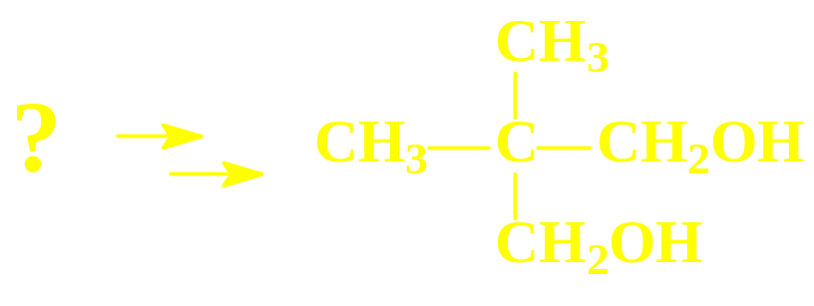
14.6 醛酮烃基上的反应－－羟醛缩合反应

Slide 59
14.6 醛酮烃基上的反应－－羟醛缩合反应
问题
如何利用甲醛(过量)、乙醛及必要的试剂制备季戊四醇？

Slide 60
14.6 醛酮烃基上的反应－－羟醛缩合反应

Slide 61
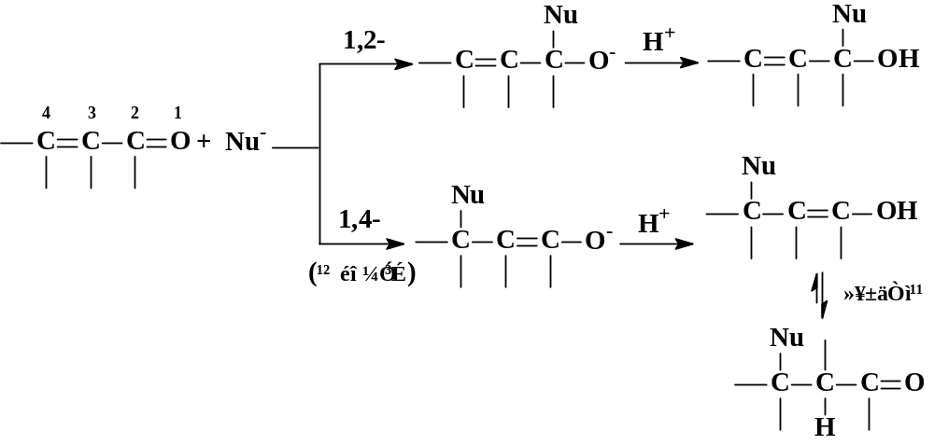
14.7 α ,β-不饱和醛酮的反应
亲核共轭加成

Slide 62
亲核共轭加成
Grignard 试剂对不饱和醛主要为1，2-加成，对不饱和酮两种产物都有，羰基周围空间位阻越大，1，4-加成产物越多。
烷基Li试剂则主要得到1，2-加成产物

Slide 63
14.7 α ,β-不饱和醛酮的反应
亲电加成
由于羰基较强的吸电子效应，使C=C上电子密度下降，对于亲电试剂X₂,HOX等加成一般不如烯烃活泼，而且还控制着亲电加成的取向，一般反马氏加成。

Slide 64
14.8 醌
含有共轭环己二烯二酮结构单元的化合物。

Slide 65
14.8 醌
1.还原
对苯醌 氢醌

Slide 66


14.8 醌
2.加成

Slide 67
醛酮的化学性质小结

Slide 68
醛酮的化学性质小结
试比较下列化合物发生亲核加成反应的活性大小：

Slide 69
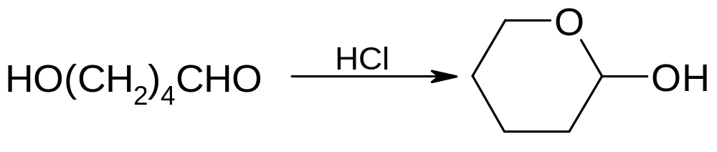
课堂练习：1. 写出下列反应的历程

Slide 70
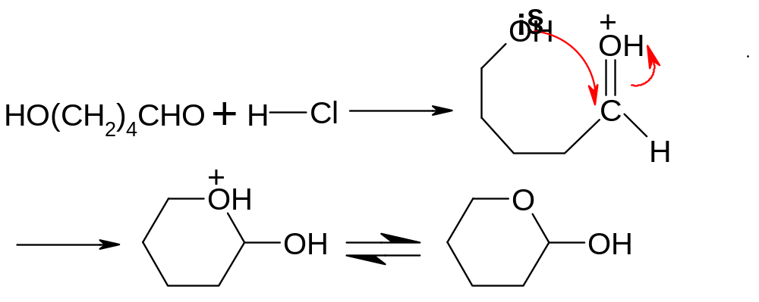

Slide 71
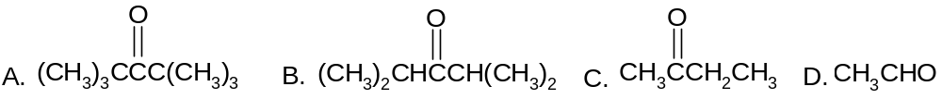
2. 把下列各组化合物按羰基的活性排列成序
D>C>B>A
C > D >B>A

Slide 72
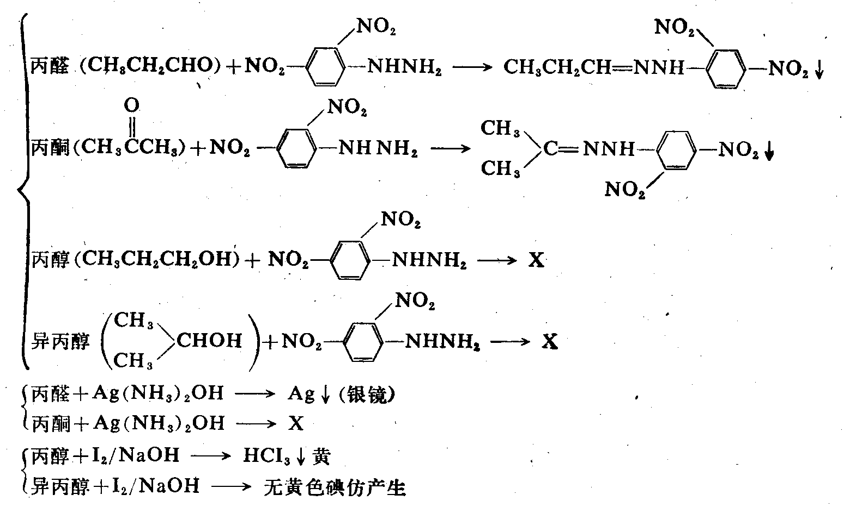
3. 用化学方法鉴别丙醛、丙酮、丙醇、异丙醇

Slide 73
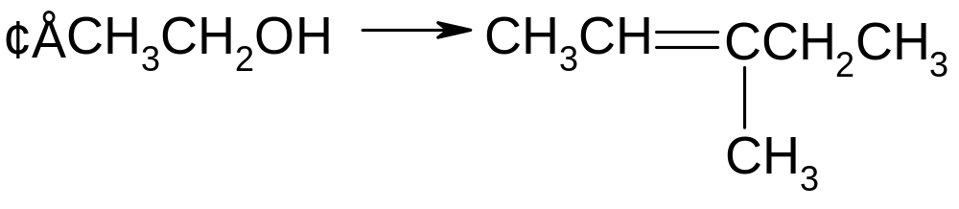
4. 实现下列转化

Slide 74
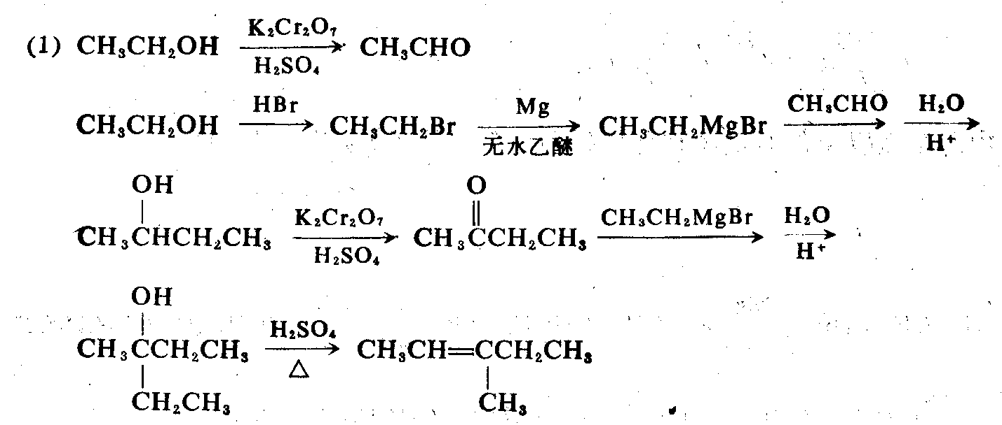
4. 实现下列转化

Slide 75
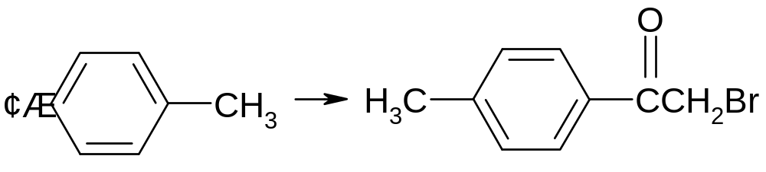
4. 实现下列转化

Slide 76
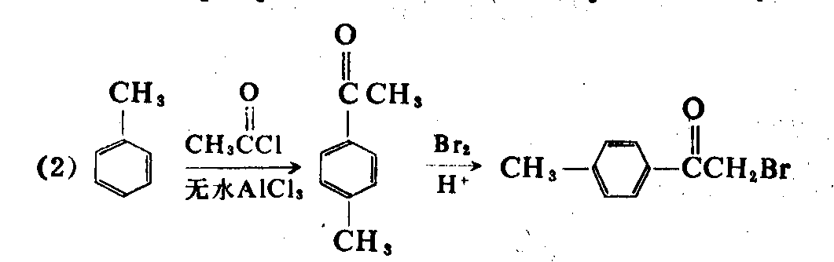
4. 实现下列转化

Slide 77
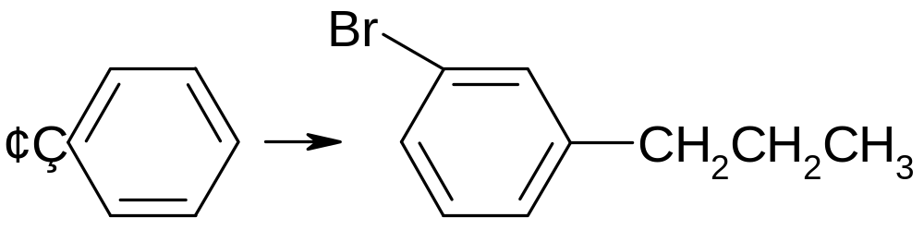
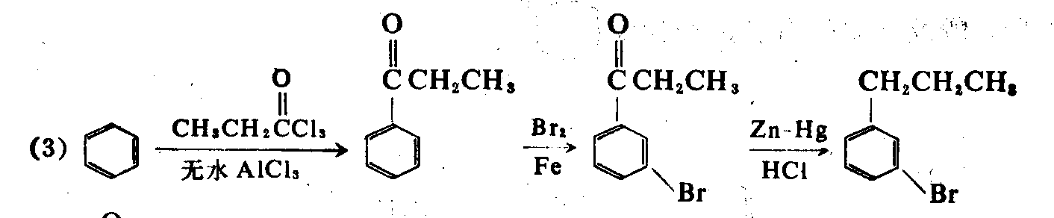
4. 实现下列转化

Slide 78
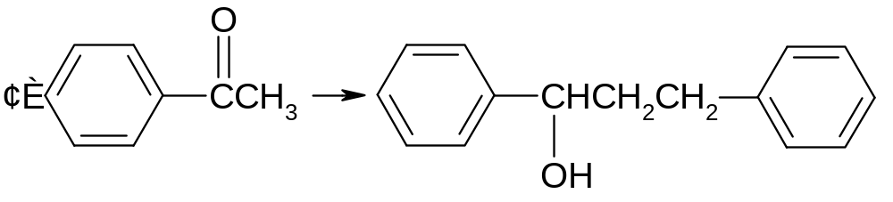
4. 实现下列转化

Slide 79
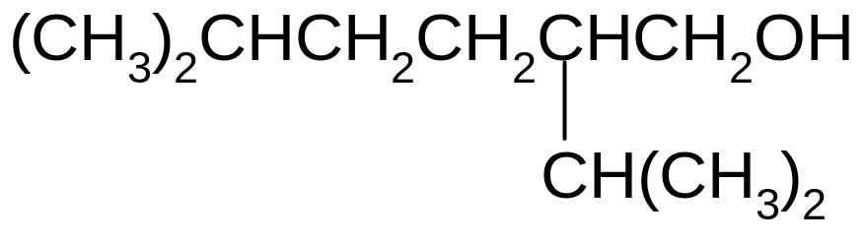
5. 由四个碳以下的有机试剂合成

Slide 80
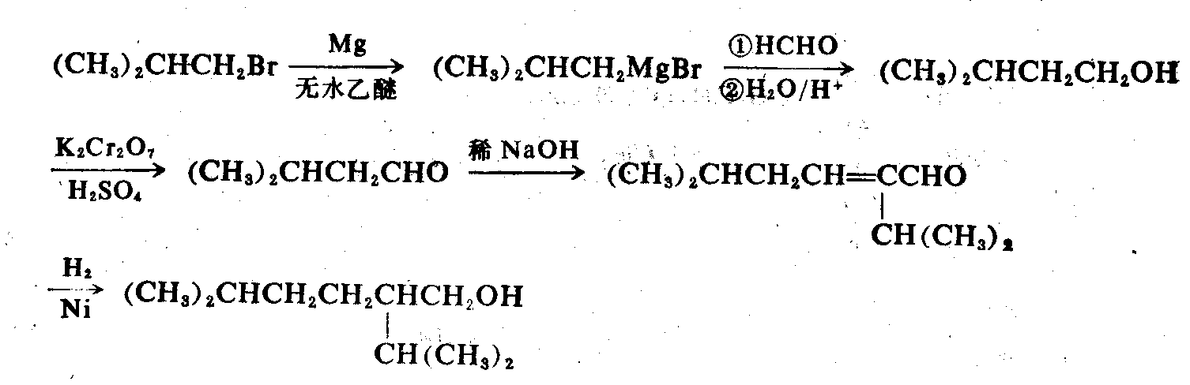

Slide 81
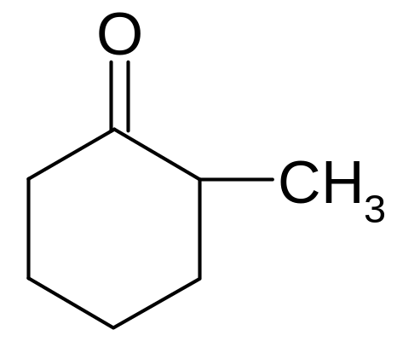
6. 由环己醇及必要的有机试剂合成

Slide 82
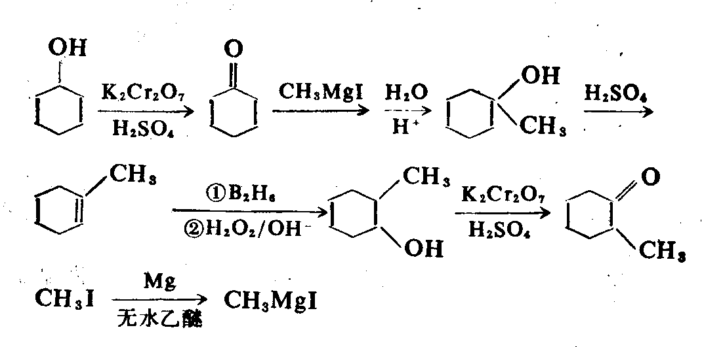
制备：
CH₃CH=CHCH₂OH

